Slide 1
History
FT2232 Driver / Library / Programming Guide 참고
VS project 만듬
GitHub 구성 : https://github.com/KavinPark/AegisSPIaccess

Slide 2
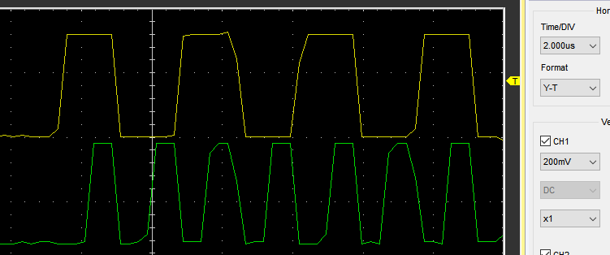
Branch : master
<AN_179..> LibMPSSE_SPI 라이브러리 사용
  MOSI, CLK는 아래 참고
  CS setup/hold 조정 안됨 : 200msec/500msec
CcommSPI class
  Open / Close : SPI port(device, FT2203)
  WriteData(...) : pBuffer를 nSize만큼 SPI MOSI로 출력
    WriteData는 SPI protocol의 Write Command가 아님
    Write Command bit는 상위 Object에서 구성해야 한다.
    OnBnClickButtonWordWrite 참고 : WriteCmd Bit – Address(4Byte) – Data(4Byte)를 출력
  ReadData(...) : nSize만큼 SPI MISO 데이터를 입력
    SPI protocol의 Read Command bit는 상위 Object에서 구성해야 한다.
    OnBnClickButtonWordRead 참고 : ReadCmd Bit – Address(4Byte) – dummy(4Byte)를 출력하면서
    동시에 8Byte를 수신한다. 이중 backward 4Byte가 Read Data이다.
  WriteReadData(..) : nSize만큼 pTx를 MOSI로 출력하면서, 동시에 MISO 입력

